Slide 1
多线程下载项目

Slide 2
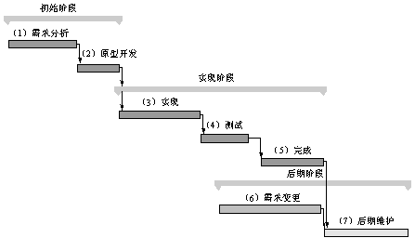
项目开发流程

Slide 3
项目生命周期1
需求分析阶段的活动包括：
  定义潜在的角色（角色指使用系统的人，以及与系统相互作用的软、硬件环境）、识别问题域中的对象和关系，以及基于需求规范说明和角色的需要发现用例（use-case）和详细描述用例。
  需求规格说明书

Slide 4
项目开发周期2
系统分析阶段：
  基于问题和用户需求的描述，建立现实世界的计算机实现模型。系统设计是结合问题域的知识和目标系统的体系结构，将目标系统分解为子系统，之后基于分析模型添加细节，完成系统设计。

Slide 5
项目开发周期3
实现
  又称编码或开发阶段
  也就是将设计转换为特定的编程语言或硬件，同时保持先进性、灵活性和可扩展性。
  在这个阶段，设计阶段的类被转换为使用面向对象编程语言编制的实际代码。这一任务可能比较困难，也可能比较容易，主要取决于所使用的编程语言本身的能力。

Slide 6
项目开发周期4
测试和维护
  用于检验系统是否满足用户功能需求，以便增加用户对系统的信心。系统经过测试后，整个开发流程告一段落，进入运行维护或新的功能扩展时期。

Slide 7
UML
UML（Unified Modeling Language）是实现项目开发流程的一个重要工具，它是一套可视化建模语言，由各种图来表达。图就是用来显示各种模型元素符号的实际图形，这些元素经过特定的排列组合来阐明系统的某个特定部分或方面。
分为静态模型和动态模型两大类。

Slide 8
UML
图具体分为静态模型和动态模型两大类。其中，静态模型包括：
  用例图（Use-case Diagrams）
  类图（Class Diagrams）
  对象图（Object Diagrams）
  组件图（Component Diagrams）
  部署图（Deployment Diagrams）

Slide 9
UML
动态模型包括：
  序列图（Sequence Diagrams）
  协作图（Collaboration Diagrams）
  状态图（State Chart Diagrams）
  行为图（Activity Diagrams）

Slide 10
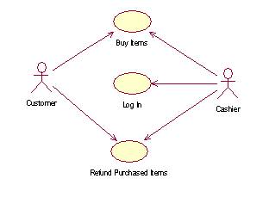
用例图

Slide 11
多线程下载系统
需求概述：
  本系统是实现HTTP协议和FTP协议的多线程下载工具。目前公司承担其测试版本的开发。该工具需要具备多线程分段下载的功能，同时还应实现“断点续传”功能。后续的版本还将增加下载资料管理的功能。

Slide 12
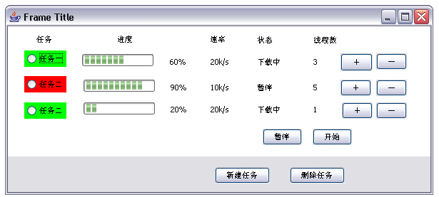
需求概述

